Slide 1

PROPUESTA DE VALOR GT

Slide 2
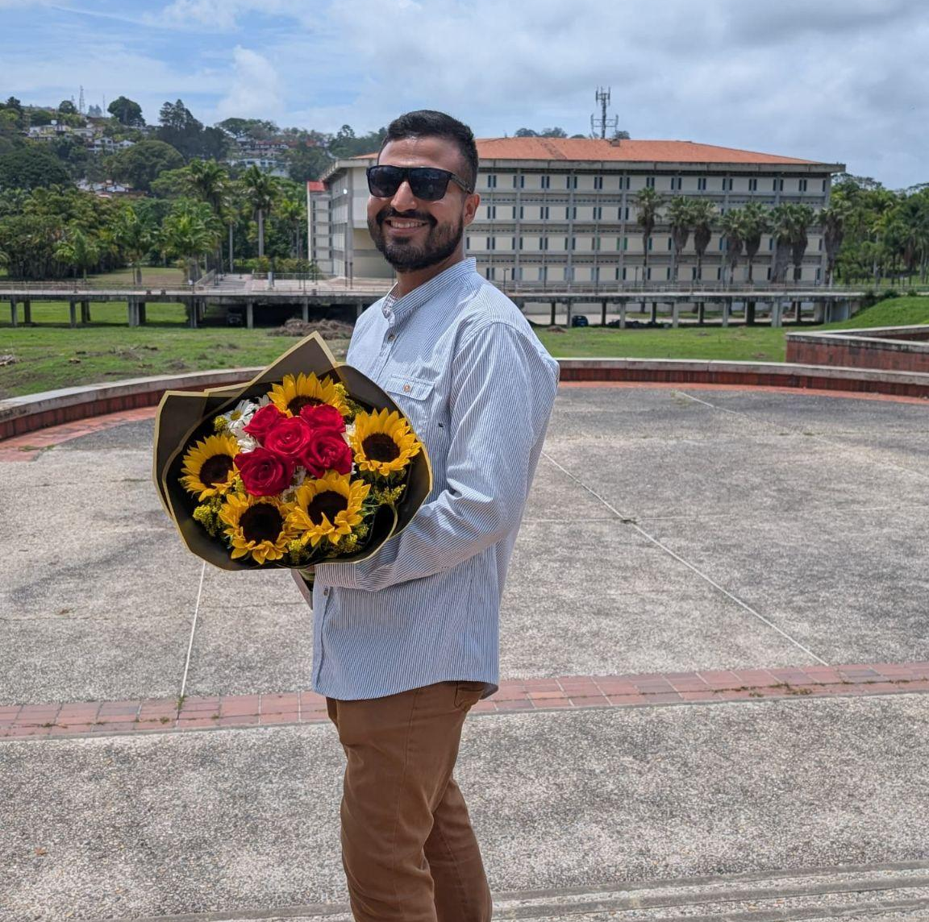
EST
Coach
oGX
25.2
Gerónimo
Salazar

Slide 3

¿Qué son los programas Global talent y Global teacher?
GT es el programa de intercambio profesional que conecta personas con oportunidades laborales y pasantías en el exterior para impulsar su desarrollo profesional, personal y multicultural.

Slide 4


¿Por qué son importantes los programas Global talent y Global teacher?
Crecimiento profesional
Experiencia multicultural
Crecimiento personal
Experiencia en una empresa reconocida internacionalmente
Networking internacional y oportunidad global
Manejo del idioma en ambiente laboral
Diversificación de conocimientos y desarrollo de habilidades
Trabajar con personas de distintas partes del mundo
Experimentar la vida con costumbres y tradiciones diferentes
Adaptación a nuevas perspectivas culturales de los locales, como sus hábitos y derribar la barrera lingüística
Desarrollo de liderazgo
Adaptación a entornos desafiantes
Aprender a disfrutar de la diversidad
Networking y red de contactos internacional
Salir de la zona de confort

Slide 5
¿Por qué tomar una oportunidad de Global talent y Global teacher es especial?
Porque AIESEC ofrece una serie de mínimos estándares que garantizan una experiencia de calidad
Porque recibes un acompañamiento desde el momento en que eres contactado por primera vez hasta que termina tu experiencia
Los partners de AIESEC son empresas reconocidas que aportan un gran reconocimiento, además de tener opción a permanecer en la empresa en algunos casos
La experiencia que obtienes a nivel profesional te suma mucho valor y te da bastantes oportunidades a continuar aplicando a empresas de renombre

Slide 6

Propuesta de valor: GTa Short term
¿Qué es?
Una pasantía de 3 meses
Desarrollando proyectos cortos
¿A quién va dirigido?
Jóvenes que se estén por graduar
Jóvenes que busquen experiencia profesionales cortas
Jóvenes entre 18 y 30 años con un inglés de B1 en adelante.
Beneficios
Usualmente estás oportunidades no son remuneradas así que suelen ofrecer otras cosas como hospedaje, comidas o transporte
El horario es de 5 días a la semana por 40 horas así que tienes oportunidad de salir a conocer el país
El proceso de aplicación es rápido

Slide 7
Propuesta de valor: GTa Mid term
¿Qué es?
Una pasantía de 6 meses
Desarrollando proyectos donde requieres aprender rápido
¿A quién va dirigido?
Recien egresados o por egresar
Jóvenes que busquen experiencia profesionales a mediano plazo
Jóvenes entre 18 y 30 años con un inglés de B1 en adelante.
Beneficios
Usualmente estás oportunidades son remuneradas así que no suelen ofrecer otras cosas como hospedaje, comidas o transporte
El horario es de 5 días a la semana por 40 horas así que tienes oportunidad de salir a conocer el país
Se da acompañamiento migratorio para que sea posible la estadía durante la experiencia

Slide 8
Propuesta de valor: GTa Long term
¿Qué es?
Una pasantía de 12 a 18 meses
Desarrollando proyectos donde requieres planificar a largo plazo
¿A quién va dirigido?
Recien egresados o por egresar
Jóvenes que busquen experiencia profesionales a largo plazo y vivir en otro país durante años
Jóvenes entre 18 y 30 años con un inglés de B1 en adelante.
Beneficios
Usualmente estás oportunidades son remuneradas así que no suelen ofrecer otras cosas como hospedaje, comidas o transporte
El horario es de 5 días a la semana por 40 horas así que tienes oportunidad de salir a conocer el país
Se da acompañamiento migratorio para que sea posible la estadía durante la experiencia

Slide 9

Propuesta de valor: GTe
¿Qué es?
Es un programa que posee las mismas características que GTa, con la diferencia de a quienes se dirige.
¿A quién va dirigido?
Recien egresados o por egresar en carreras de educación o idiomas
Jóvenes que busquen experiencia profesionales en academias dando clases
Jóvenes entre 18 y 30 años con un inglés de B2 en adelante.
Beneficios
Los beneficios al igual que en GT varían respecto a la duración de la experiencia del EP
A nivel profesional no son empresas sino academias reconocidas internacionalmente

Slide 10


Nota: Importante
El target o foco de los programas son diferentes porque usualmente las oportunidades en GTa son para profesionales en las áreas de: IT, Marketing, Finanzas, Ingeniería, RRHH, entre otros. Mientras, las oportunidades de GTe son para educadores en ciencias y en especial de idiomas
Realmente lo que destaca la propuesta de valor de AIESEC es que el soporte que recibe el EP es de un joven que empatiza con él y que ofrecemos experiencias que garantizan calidad y seguridad

Slide 11

¿Y si no existiera AIESEC?
¿Existe otra manera de tener los mismos beneficios?

Slide 12

Una realidad es…
Existen otro tipo de organizaciones o voluntariados que también ofrecen oportunidades de vivir el intercambio internacional
El mercado de pasantías realmente tiene una cantidad limitada de oportunidades y los procesos pueden variar mucho dependiendo del país

Slide 13
Pero la verdad es que como AIESEC no hay otro
Porque vivimos cada parte del proceso con nuestros participantes y damos la confianza de que somos jóvenes que podemos ponernos en sus zapatos para dar soporte en la experiencia
Realmente el costo del fee por todo lo que ofrece AIESEC a sus participantes lo convierte en una gran oportunidad porque en el fondo somos una ONG que tiene como objetivo el intercambio a través de los programas

Slide 14

Ahora te preguntaras…
¿Cómo hago para realizar más intercambios y cambiar más vidas?

Slide 15


Acá te dejo unos tips
Hacer tus primero intercambios es la parte más difícil, pero una vez que consigas ese partner que haga macht con tu mercado de aplicantes y conozcas bien su proceso entonces tendrás la fórmula que deberás repetir y hacer muchos APDs con tu IR
Orientar tu sinergia con tu B2C o Marketing dando feedbacks reales de los leads que se generan por campaña para saber cuales son aquellos canales efectivos que traen los perfiles más alineados porque “tener mayor cantidad de leads y menor cantidad de %SU2APL es reflejo de que cantidad no es calidad en procesos”, así que sean sinceros en su sinergia y obtengan resultados juntos
Su querido MC realiza materiales que pueden utilizar, tal vez cada LC tiene una realidad diferente así que probablemente tengan que personalizar un poco o ajustar cosas que les brindan para que se adapten mejor a su buyer persona y tener herramientas que estén particularmente dirigidas a su público específico

Slide 16


